Slide 1
U-16 PROGRAMMING CONTEST

Slide 2
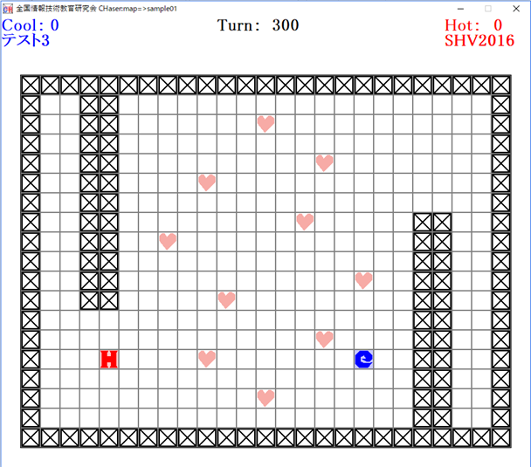
Chaser(チェイサー）とは？
碁盤目のフィールド上でプログラム同士が戦う競技
チェイサーの全体画像

Slide 3

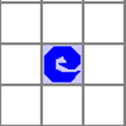

プレイヤー本体
Chaser(チェイサー）とは？
Hot(先攻）
Cool(後攻）
プログラムで動く

Slide 4

Chaser(チェイサー）とは？
ハート
相手より多く取ったら勝ち

Slide 5
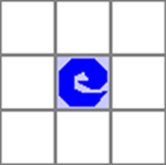
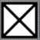
Chaser(チェイサー）とは？
壁（障害物）
めり込んだらダメ
置いて攻撃

Slide 6


Chaser(チェイサー）とは？
残りターン数
自分が動いて1ターン
相手が動いて１ターンずつ減る

Slide 7
プレイヤー本体ができること
上下左右に移動する
壁を置く
周りの情報を得る
これらを組み合わせてプレイヤー本体を動かす

Slide 8

勝利条件 その１
残りターンが０になったとき
ハートを相手より多く獲得する

Slide 9
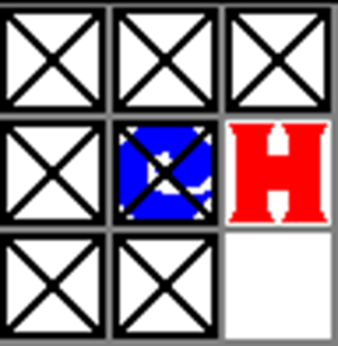


勝利条件 その２
Hotが・・・
壁を置いた
敵を壁に埋める

Slide 10
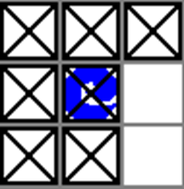



勝利条件 その３
Hotの勝利！
相手が自ら壁に埋まる
悲しい結末

Slide 11





勝利条件 その４
Hotが・・・
壁を置いた
相手の四方を壁で埋める

Slide 12
勝利条件 その５
相手が
通信エラーやバグなどの
試合が止まる原因を作る

